Slide 1

תרגול
تدريب

Slide 2

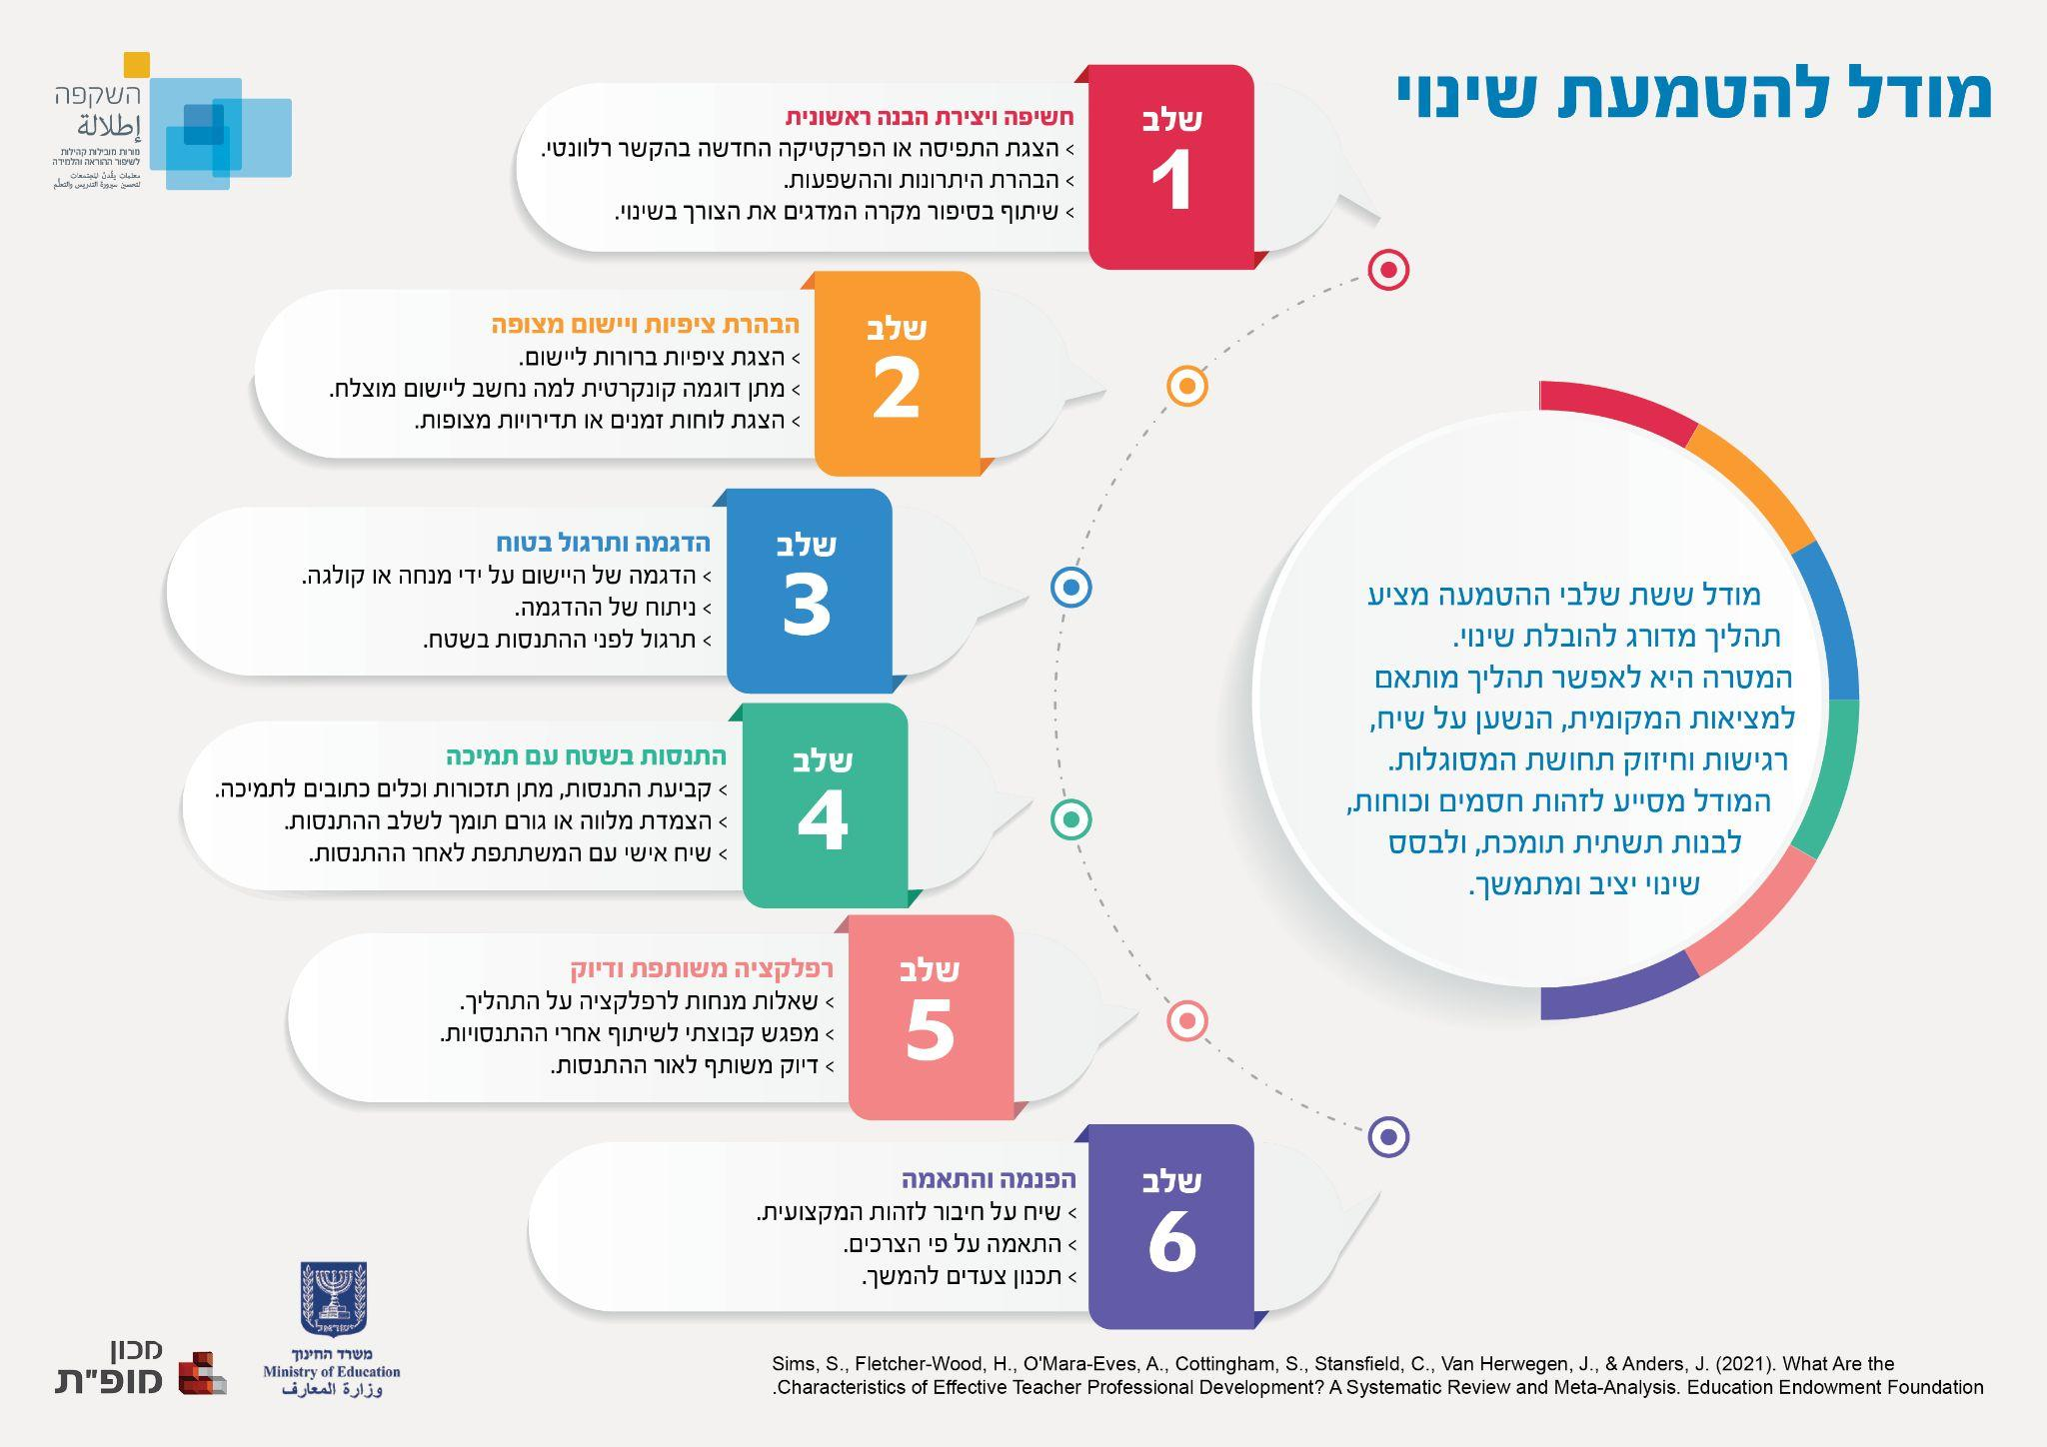

Slide 3


Slide 4
תרגול - לשם מה?
התרגול הוא חלק מנגנון הליבה של פיתוח מקצועי אפקטיבי.
التدريب هو الآلية الأساسية للتطوير المهني الفعّال.
אם חדר הכיתה היא סביבה לחוצה וכאוטית, חדר התרגול הוא סביבה רגועה ומבוקרת.
إذا كانت غرفة الصف بيئة تسبب الضغط وتسودها الفوضى، فإن غرفة التدريب هي بيئة هادئة ومضبوطة.

Slide 5
יכולת קוגניטיבית
בכיתה - הצפה רגשית
רמה/עוצמה רגשית
רמת לחץ וחרדה
נסיגה לתבניות אוטומטיות
זמן האירוע

Slide 6
תרגול - לשם מה?
מאפשר שיפור מיומנויות והטמעת הרגלים לפני יישום
מנטרל את הלחץ שקיים בכיתה
מעניק מרחב בטוח לביצוע התאמות
משקף פערים בין הבנה לבין ביצוע
‹التدريب يتيح ممارسة المهارات وترسيخ العادات قبل التطبيق
‹يخفف من الضغط الموجود في الصف
‹يوفّر مساحة آمنة لإجراء الملاءَمات
يعكس الفجوات بين الفهم والتنفيذ

Slide 7
כללי אתיקה
אנו צופות במקרה המצולם על מנת ללמוד על ההנחייה של עצמנו ולא כדי לבקר הנחייה של אחרות.
אנו עוסקות בהנחייה ובלמידה ולא באנשים הספציפיים שבסרט.
אנו מבינות שהקטע הנצפה הוא חלק מהקשר רחב יותר.
אנו מניחות כי המנחה והמורה המובילה פועלות בהיגיון, ואם לא ירדנו לסוף דעתם נעשה מאמץ נוסף להבינם.
המנחה המצולמת נוכחת, איננו אומרות דבר שעשוי לפגוע בה.
כל הנאמר בינינו ביחס להתנסות נשאר במפגש הלמידה.

Slide 8



רפלקציה تأمل
מה עדיין מסתובב אצלי? ما الذي ما زال يدور في ذهني؟
רעיון / שאלה שאני לוקחת איתי - فكرة / سؤال آخذه معي
מה התיישב אצלי? ما الذي اتّضح لي؟
מה התבהר לי או התחברתי אליו בעקבות הסדנה/ההרצאה?
ما الذي لامسني أو أصبح أوضح لي إثر الورشة/المحاضرة؟
שלושה דברים שאני לוקחת איתי, על האופן שבו למדנו בימי הלמידה
ثلاثة أمور آخذها معي عن الطريقة التي تعلّمنا بها خلال أيّام التعلّم

